Slide 1

4.3平面镜成像

Slide 2

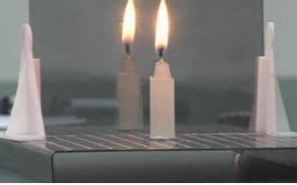
为什么桌面上只放了 一只蜡烛，我们却可以看到两只蜡烛呢？

Slide 3
什么是平面镜？
01.
平面镜成像特点的探究
02.
BULLET
POINTS
目录
03.
平面镜成像的原理
04.
平面镜成像作图
05.
平面镜的生活应用

Slide 4
01
什么是平面镜

Slide 5
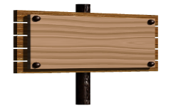

1
什么是平面镜？
我们将表面光滑的镜子叫做平面镜
把镜子中物体的“面孔”叫做像

Slide 6


1
什么是平面镜？

Slide 7

平面镜中蜡烛成的像
有什么特点呢？

Slide 8
02
平面镜成像特点的探究

Slide 9

2
平面镜成像特点的探究
实验：探究平面镜成像的特点
1.实验目的：
探究平面镜成像的特点
2.实验猜想：
大小
与物体大小相等
像到镜面的距离与物体到镜面距离相等
距离

Slide 10

2
平面镜成像特点的探究
那要怎么设计实验呢?
设计的实验要检验我们的猜想是否正确，所以要从我们的猜想出发设计实验

Slide 11
2
平面镜成像特点的探究
实验：探究平面镜成像的特点
3.实验步骤：
①桌面铺一张纸，纸上垂直竖立一块玻璃板；
②点燃蜡烛1放玻璃前，玻璃后拿一只相同的
蜡烛2，移动蜡烛2，看像是否与蜡烛2重合；
③记录蜡烛位置，并测量两蜡烛到玻璃的距离；
④重复多次试验。

Slide 12
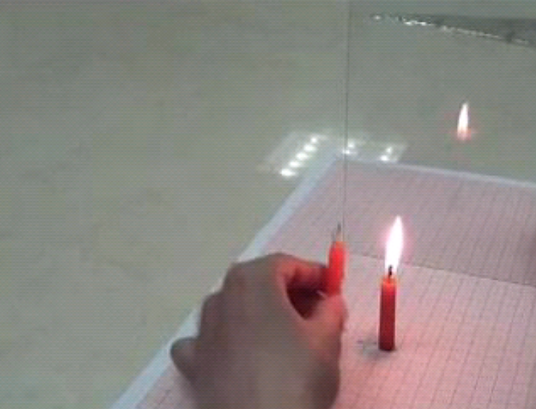
2
平面镜成像特点的探究
实验：探究平面镜成像的特点
4.实验仪器：
方格纸、薄玻璃板、两根相同蜡烛、直尺、铅笔

Slide 13
2
平面镜成像特点的探究
实验：探究平面镜成像的特点
5. 实验数据：
次数 | 蜡烛到平面镜的距离/cm | 蜡烛的像到平面镜的距离/cm | 蜡烛的像与蜡烛的大小关系
1
2
3
……

Slide 14
2
平面镜成像特点的探究
实验：探究平面镜成像的特点
5. 讨论、总结：
①像的大小与物体的大小相等（等大）
②像与物体到平面镜的距离相等（等距）
③像与物体的连线与镜面垂直（对称）

Slide 15
为什么平面镜成像会发生？

Slide 16
03
平面镜成像的原理

Slide 17

3
平面镜成像的原理
人眼为什么会看到物体？
P

Slide 18
3
平面镜成像的原理
那人眼是怎么看到
平面镜中的像？
.S’
.S
N₁
注：
N₂
S’并不是真正的光源，进入眼睛的光是来自S反射的，所以把S’称为虚像
B₁
B₂

Slide 19
3
平面镜成像的原理
平面镜成像的原理：
蜡烛发出的光经平面镜反射在镜后形成虚像
（光的反射）
平面镜成像的特点：
等大、等距、对称、虚像
①像的大小与物体的大小相等
②像与物体到平面镜的距离相等
③像与物体的连线与镜面垂直
④像为虚像

Slide 20
04
平面镜成像作图

Slide 21
4
平面镜成像作图
那要怎么作图呢？
需要根据平面镜成像特点作图

Slide 22
4
平面镜成像作图
M
A
如图，MN表示平面镜，AB表示镜前的物体，
根据平面镜成像的特点作图
B
N

Slide 23
4
平面镜成像作图
M
A
A`
第一步：画垂线
第二步：标直角
第三步：找等距
第四步：标符号
B
第五步：画虚像
B`
N

Slide 24
05
平面镜的生活应用

Slide 25
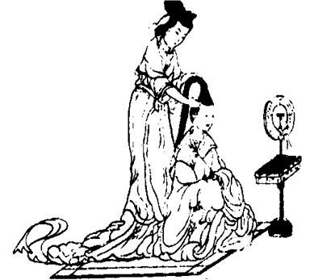
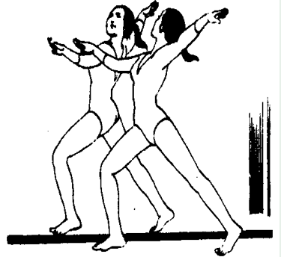
5
平面镜的生活应用
平面镜成像的应用

Slide 26


5
平面镜的生活应用
平面镜改变光路的应用（潜望镜）

Slide 27


课堂练习
1.身高1.6米的同学站在学校的平面镜前1米的地方，他在镜中的像到镜面的距离 ； 当他向镜面移近０.5米时，像也向镜面移近 ；像的高度是 。
1米
0.5米
1.6米

Slide 28



课堂练习
B
2.小丑在平面镜中的像，图中正确的是（ ）
A
B
C
D

Slide 29
课堂练习
3.作出物体AB经平面镜后所成的像A′B ′
A
B

Slide 30
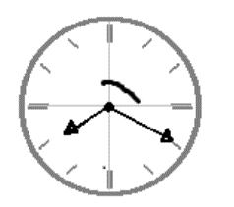
课堂练习
思考：如图是从平面镜中看到的一台钟的指针位置，此时钟所指的实际时刻是（ ）
A、8点20分
B、4点20分
C、3点40分
D、10点40分

Slide 31
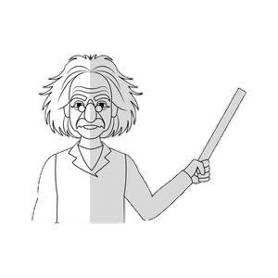
课堂总结
1. 什么是平面、像？
2.实验：探究平面镜成像的特点
3. 平面镜成像特点：
等大、等距、对称、虚像
4. 平面镜成像原理：
光的反射
5. 平面镜应用：
镜子、潜望艇

Slide 32
谢谢观看

